Slide 2
数学四年级下北数
解决问题专项复习测试卷

Slide 5
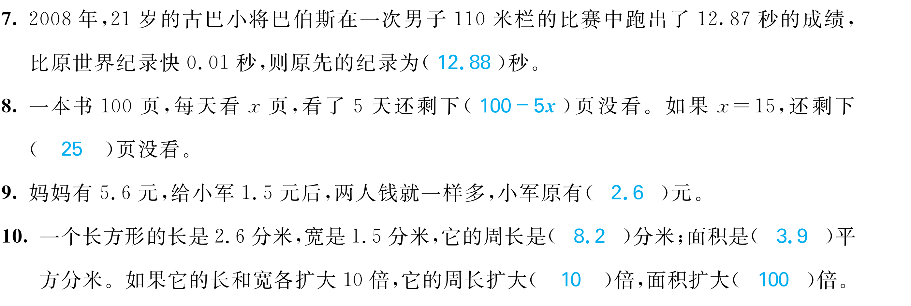

Slide 23
